Slide 1
بسم الله الرحمن الرحيم
اليوم العالمي للفضاء 2022م
تحت عنوان
( الفضاء والاستدامة )

Slide 2
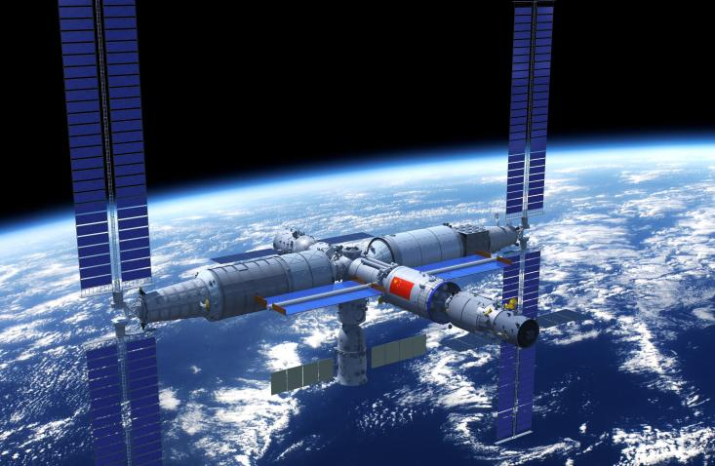
المقدمة

Slide 3
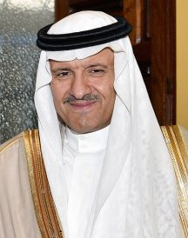
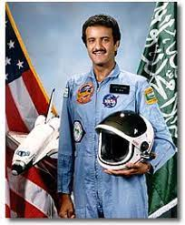
اول رائد فضاء عربي مسلم
الأمير سلطان بن سلمان بن عبدالعزيز آل سعود

Slide 4
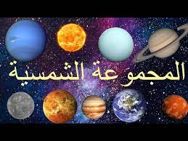
المجموعة الشمسية

Slide 5
قفزة فليكس العالمية (قفزة الموت)

Slide 6
فيديو فليكس

Slide 7
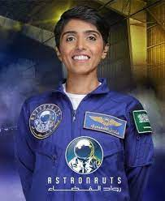
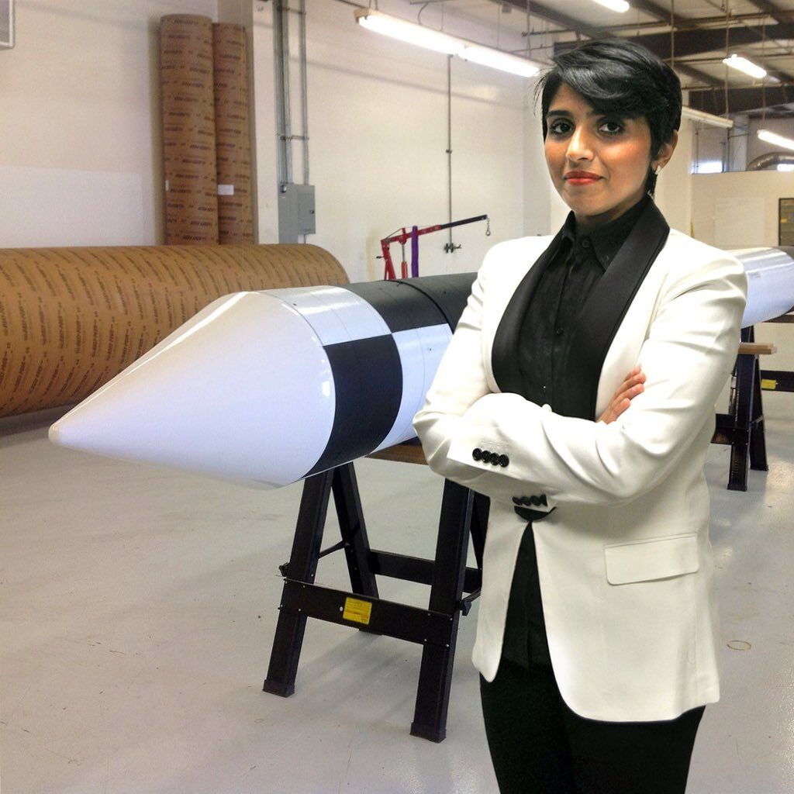
اول رائدة فضاء سعودية

Slide 8
الخاتمة
الاعجاز الفلكي في القران

